Slide 2
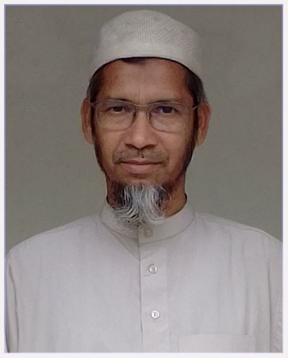
ألتعريف
ألصف العاشر من الداخل
ألمادة: أللغة العربية الأتصالية
ألوحدة الثانية
الدرس : الأول
ألوقت: 40
محمد مجيب الرحمن
ألأستاذ المساعد
ألمدرسة المجددية الأسلامية (ألعالم)
كالياكوير- غازي فور-
رقم الجوال:01720513321
mozibur659@gmail.com ألبريد الالكتروني

Slide 3
اعلان الدرس :
عبقرية سيدنا عمر رضي الله عنه1(ألف)

Slide 4
نتائج الدرس:
* يستطيع الطلات في نهاية هذا الدرس----
1-ان يقروا النص بالنطق الصحيح-
2-ان يقولوا معاني الكلمات الجديدة مع تكوين الجملة المفيدة-
3-أن يستطيعوا تصحيح العبارات واملاء الفرغات-
4 أن يقدروا علي تحقيق الكلمات الصعبة من الدرس-

Slide 5
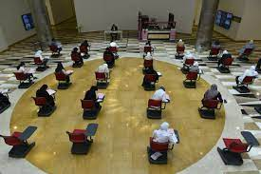
ألقراءة النموذجية

Slide 6
ان سيدنا عمر بن الخطاب رضي الله عنه ثانى الخلفاء الراشدين وأحد العشرة المبشرين بالجنة – كان مثالا للشجاعة والشهامة والعدل والانصاف والزهد والاستماتة فى ايصال الخير الى كل فرد من أفراد الرعية – وحياته قدوة للدعاة والعلماء والسياسيين ورجال الفكر وقادة الجيوش وحكام الأمة وطلاب العلم وعامة الناس لعلهم يستفيدون بها فى حياتهم ويقتدون بها فى أعمالهم فيكرمهم الله بالفوز فى الدارين -

Slide 7
ألقراءة
الجهرية

Slide 8
أكتب معاني المفردات الأتية باللغة العربية ثم كونها
جملة مفيدة من عندك:
ألمبشرة – ألشهامة – قدوة -
ألعمل الانفرادي
ألوقت
خمس دقائق

Slide 9
تعالوا نتعلم الأن معاني الكلمات الجديدة مع تكوين الجمل في الدرس-
ألمبشرة – ألشهامة – قدوة –
: ألمبشرة –
ألمعنى : آلَة الْبشر -ألمبشرة – كان عمر أحد العشرة المبشرة بالجنة
: – ألشهامة
ألمعنى : ذكيًّا، كان عمر مثالا الشهامة
قدوة :-
ألمعنى : من يُقْتدى به، أسوة، من يتّخذه الناسُ مثلاً في حياتهم -حياته قدوة للدعاة والعلماء والسياسيين

Slide 10
املاء الفراغات في الجملة بكلمة مناسبة من عندك :
ان سيدنا عمر بن الخطاب رضي الله عنه ------ الخلفاء الراشدين
ألجواب – ثانى -
كان مثالا للشجاعة والشهامة ----- والانصاف
ألجواب : والعدل –
- لعلهم يستفيدون بها فى ----- ويقتدون بها فى أعمالهم
ألجواب : حياتهم

Slide 11
كتابة الصحيح أو الخطاء مع تصحيح الخطاء في الجمل التالية من النص :
-كان مثالا للشجاعة والشهامة والعدل والانصاف والزهد والاستماتة -
ألجواب : الصحيح
وحياته قدوة للدعاة والعلماء والسياسيين ورجال الفكر وقادة الجيوش وحكام الأمة وطلاب العلم وعامة الناس -
ألجواب : الصحيح
ويقتدون بها فى أعمالهم فيكرمهم الله بالفوز فى الأخرة -
: ألجواب : خطاء – والصحيح :ويقتدون بها فى أعمالهم فيكرمهم الله بالفوز فى الدارين -

Slide 12
ألعمل الاجتماعي:
حقق كلمتين الأتيتين : عاهدوا –ينتظر -
عاهدوا -
ألصيغة : ألمفرد المذكرللغائب – ألبحث: ألماضى ألمثبت المعروف – ألباب : ألمفاعلة:
ألمصدر : ألمعاهدة – ألمادة : ع ه د– ألجنس: صحيح– ألمعنى :حَافَظَ عَلَى الْعَهْدِ" : عَلَى الْوَفَاءِ، عَلَى المِيثَاقِ
لايخشى
ألصيغة : ألمفرد المذكرللغائب –ألبحث : ألمضارع ألمثبت المعروف – ألباب : سمع – ألمصدر : ألخشية
– ألمادة : خ ش ى–ألجنس : ألناقص اليائي– ألمعني :لا يخاف -
.

Slide 13
ألواجب المنزلي:
اكتب عشرة جملة مفيدة باللغة العربية من عندك
عبقرية سيدنا عمر رضي الله عنه

Slide 14
الي اللقاء
ألسلام عليكم ورحةالله

